Slide 1
CorridorTracking
Arquitectura de altas prestaciones para visión
Máster en Ciencia de Datos e Ingeniería de Computadores
Curso 2020 – 2021
Álvaro Ayuso Martínez

Slide 2
Índice
Contexto
Estado del arte. PixelLib
Implementación
Resultados
Demostración en video
Trabajo futuro

Slide 3
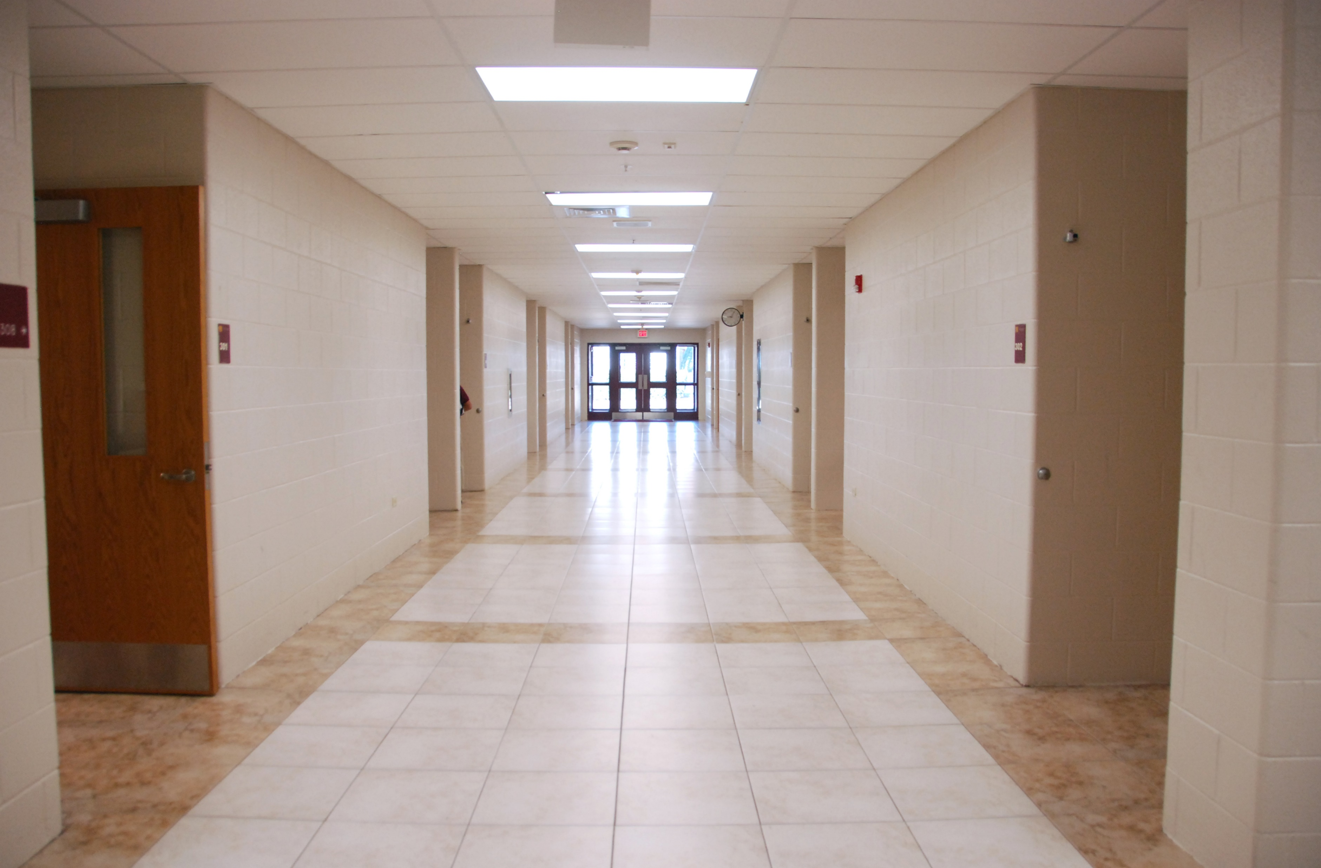
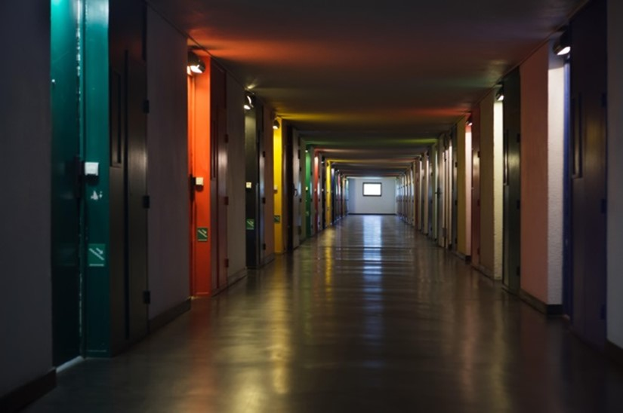
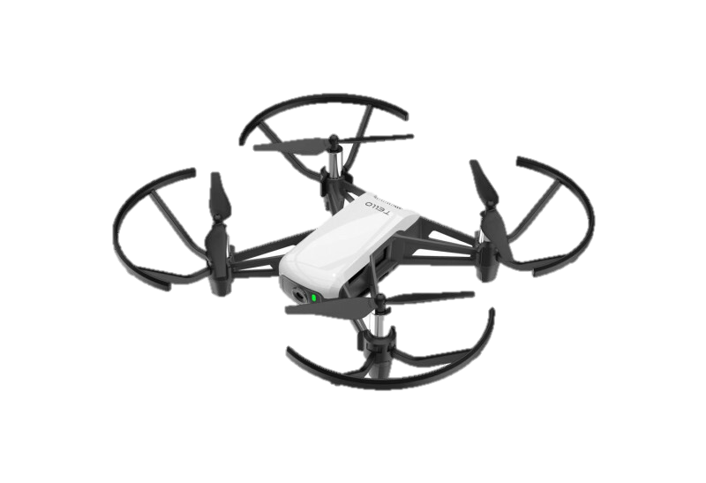
Contexto
Imagen simple
¿Sencillo?
Imagen compleja
Complicado
Tracking en robots y vehículos móviles
TFM: Dji Tello Ryze. Posicionamiento por visión

Slide 4
Estado del arte

Slide 5
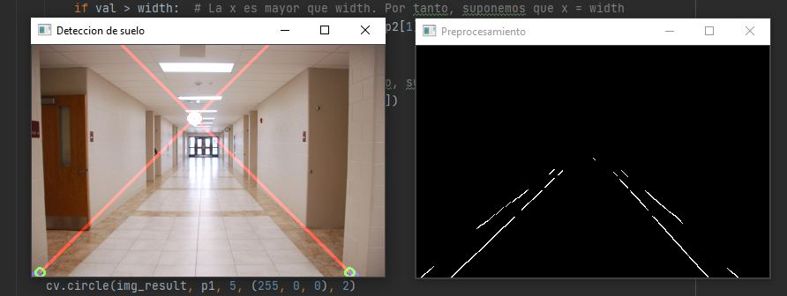
Implementación Idea inicial
Extensión de líneas. Cálculo de la intersección
Problema: Resultado pobre y poco fiable
Solución: Segmentación semántica

Slide 6

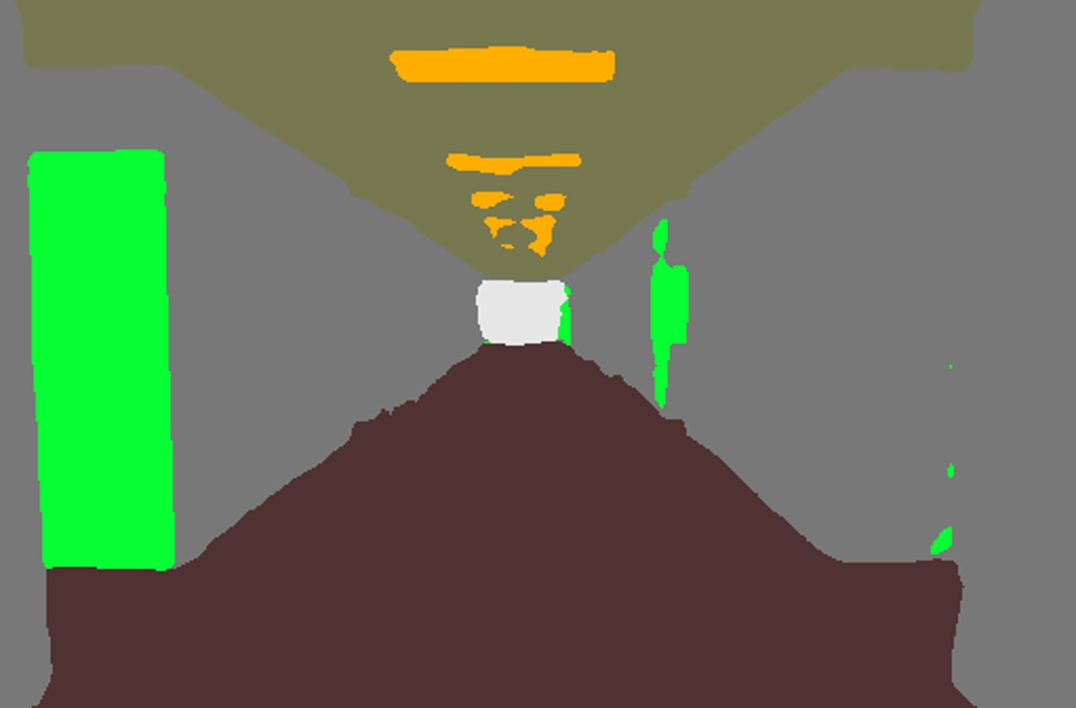
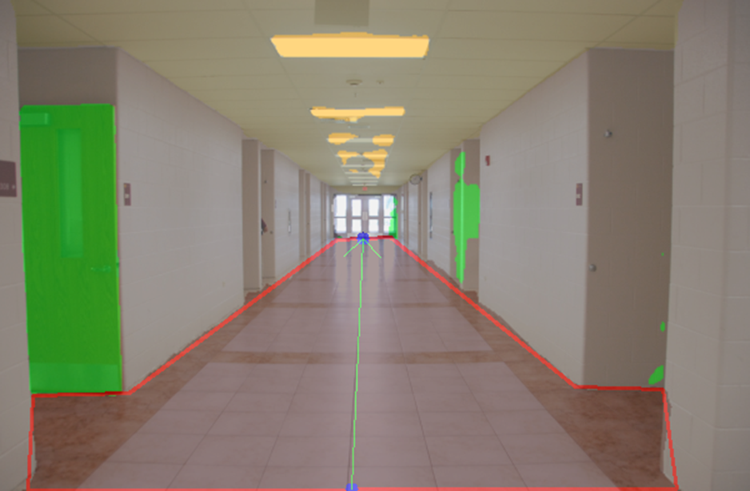
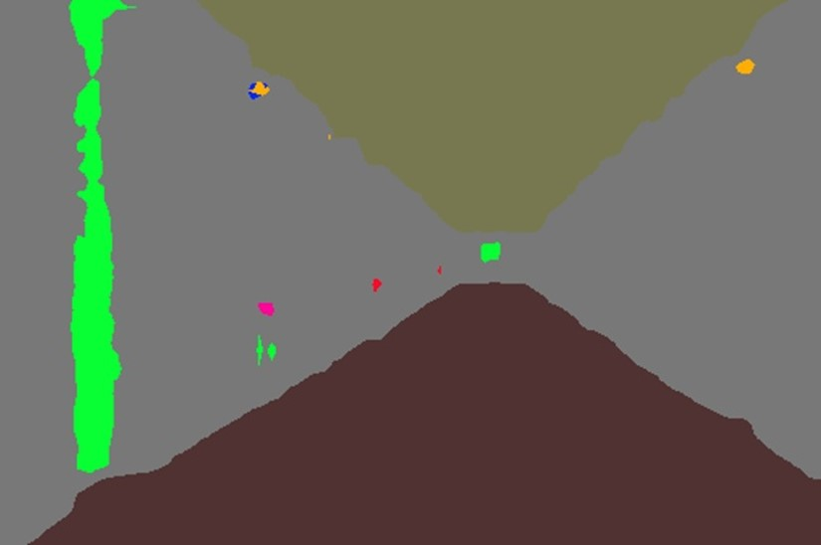
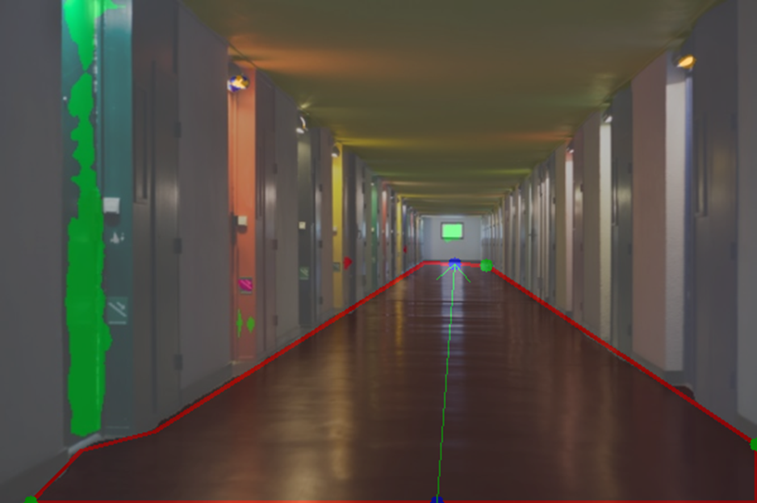
Implementación Idea final
Ventaja: Algoritmo mucho más robusto
Desventaja: Gran incremento del coste computacional (segmentación)

Slide 7


Implementación Idea final - Extracción del suelo
Extracción por color <- Rango de colores: (45, 45, 75) hasta (55, 55, 85)
Operaciones morfológicas de cierre y apertura para pulido
Paso siguiente: Búsqueda de contornos y aproximación poligonal

Slide 8
Implementación Idea final – Cálculo de la dirección
Búsqueda inicial de puntos extremos (coordenada Y)
Punto superior:
Pendientes pronunciadas -> Punto extremo superior
Defectos de la aproximación poligonal -> Punto medio (conjunto de puntos)
Otro caso: Comparación entre puntos medios (segmento anterior
y segmento siguiente. Menor coordenada Y)

Slide 9
Implementación Idea final – Cálculo de la dirección
Punto inferior:
Casuística según 4 diferentes escenarios
Caso sin bordes laterales:
Proceso similar al cálculo del punto superior
Menos sofisticado (errores poco frecuentes)
Dirección final: Media de las direcciones en n_mem frames anteriores.

Slide 10
Resultados Segmentación sin optimizaciones (CPU)
Procesador | AMD Ryzen 5 3600 (3.6 GHz)
Memoria RAM | 16384 MB
Gráfica | AMD Radeon RX 5600 XT
Sistema
1) Segmentación en imágenes
Número de imágenes | Total (s) | Media por imagen (s) | FPS (procesamiento)
10 | 21.80 | 2.18 | 0.46
2) Segmentación + Post-procesamiento en cámara
Nº prueba | Primer plano (FPS) | Segundo plano (FPS)
1 | 0.46 – 0.47 | 0.44 – 0.45
2 | 0.53 – 0.54 | 0.50 – 0.53

Slide 11
Resultados Segmentación sin optimizaciones (CPU)
3) Segmentación en video
Nombre | Total (s) | Media por frame (s) | FPS (procesamiento)
corridor1 | 786.69 | 1.81 | 0.55
corridor2 | 1309.30 | 2.05 | 0.49
corridor3 | 645.86 | 2.10 | 0.48
corridor4 | 1066.01 | 2.41 | 0.41
corridor5_Trim | 1013.60 | 2.01 | 0.50
Nombre | Resolución | Duración (s) | FPS | Frames totales
corridor1 | 640x352 | 14.46 | 30.01 | 434
corridor2 | 1920x1080 | 12.80 | 50.00 | 640
corridor3 | 1920x1080 | 12.32 | 25.00 | 308
corridor4 | 3840x2160 | 17.68 | 25.00 | 442
corridor5_Trim | 640x360 | 16.80 | 30.00 | 504

Slide 12
Resultados Segmentación con optimizaciones (GPU)
Procesador | Intel Core i7-1075H (2.6 GHz)
Memoria RAM | 32768 MB
Gráfica | NVIDIA GeForce RTX 2060
Sistema
1) Segmentación en imágenes
Número de imágenes | Total (s) | Media por imagen (s) | FPS (procesamiento)
10 | 9.92 | 0.99 | 1.01
2) Segmentación + Post-procesamiento en cámara
Nº prueba | Primer plano (FPS) | Segundo plano (FPS)
1 | 2.92 – 3.02 | 2.74 – 2.95
2 | 2.93 – 3.02 | 2.74 – 2.99

Slide 13
Resultados Segmentación con optimizaciones (GPU)
3) Segmentación en video
Nombre | Total (s) | Media por frame (s) | FPS (procesamiento)
corridor1 | 141.1 | 0.33 | 3.03
corridor2 | 239.2 | 0.37 | 2.70
corridor3 | 118.3 | 0.38 | 2.63
corridor4 | 236.7 | 0.54 | 1.85
corridor5_Trim | 163.8 | 0.33 | 3.03
Nombre | Resolución | Duración (s) | FPS | Frames totales
corridor1 | 640x352 | 14.46 | 30.01 | 434
corridor2 | 1920x1080 | 12.80 | 50.00 | 640
corridor3 | 1920x1080 | 12.32 | 25.00 | 308
corridor4 | 3840x2160 | 17.68 | 25.00 | 442
corridor5_Trim | 640x360 | 16.80 | 30.00 | 504

Slide 14
Resultados Comparación
Segmentación en video
Nombre | FPS (CPU) | FPS (GPU) | Incremento
corridor1 | 0.55 | 3.03 | ~ 451%
corridor2 | 0.49 | 2.70 | ~ 451%
corridor3 | 0.48 | 2.63 | ~ 448%
corridor4 | 0.41 | 1.85 | ~ 351%
corridor5_Trim | 0.50 | 3.03 | ~ 506%
Segmentación y post-procesamiento en cámara
Prueba | Media FPS (CPU) | Media FPS (GPU) | Incremento
1 | 0.46 | 2.90 | ~ 530%
2 | 0.53 | 2.91 | ~ 449%

Slide 15
Trabajo futuro
Corrección de errores y mejoras
Optimización del código
Implementación de memoria en extracción de suelo
Búsqueda de modelos de segmentación menos pesados
Decremento del coste computacional
Pruebas en sistemas de baja memoria RAM (Jetson Nano)

